Slide 1
Лечебные столы (диеты) по Певзнеру
Преподаватель спецдисциплин ГБПОУ ОКГ «Столица» Медведева Е. Г.

Slide 2
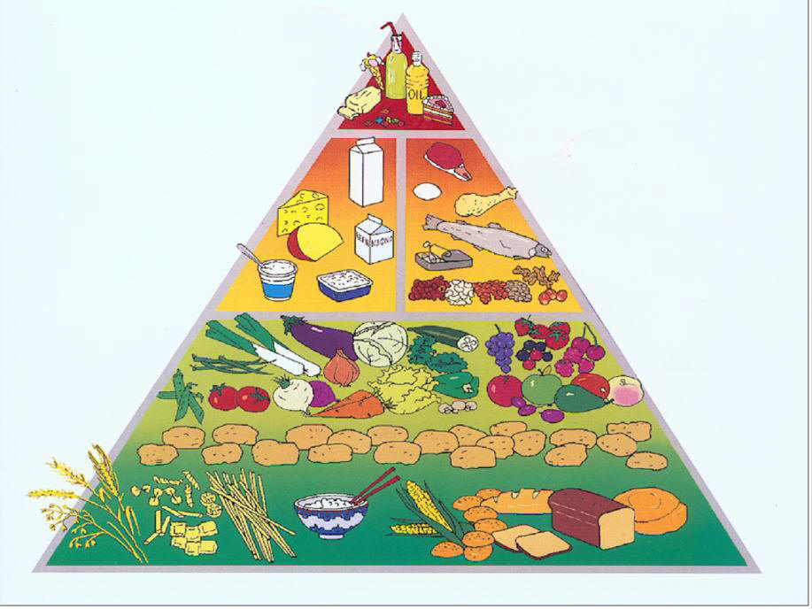
Диета
Дие́та (греч. δίαιτα — образ жизни, режим питания) — совокупность правил употребления пищи человеком или другим живым организмом. Диета может характеризоваться такими факторами, как химический состав, физические свойства, кулинарная обработка еды, а также время и интервалы приёма пищи.

Slide 3
Диеты по Певзнеру М. И.
Это система диет, разработанная советским учёным М. И. Певзнером и применяемая при лечении ряда заболеваний. Данная система обеспечивает индивидуальность лечебного питания для людей с различными заболеваниями. Каждая диета называется столом и имеет свой номер. Некоторые диеты имеют несколько вариантов, которые обозначают буквами в номере основной диеты.

Slide 4
Виды диет по Певзнеру М. И.
Диета | Показания
Стол № 1 | Затихание обострения язвенной болезни, на протяжении 6-12 мес. после обострения, а также при гастритах с повышенной кислотностью
Стол № 2 | Хронические гастриты с пониженной кислотностью или при ее отсутствии, хронические колиты (вне обострения)
Стол № 3 | Атонические запоры
Стол № 4 | Острые заболевания кишечника и обострения в период продолжающейся диареи.
Стол №5 | Заболевания печени, желчного пузыря, желчевыводящих путей вне стадии обострения
Стол №6 | Подагра, почечнокаменная болезнь с отхождением камней, состоящих преимущественно из уратов
Стол №7 | Хронические заболевания почек с отсутствием явлений хронической почечной недостаточности
Стол №8 | Ожирение как основное заболевание

Slide 5
Виды диет по Певзнеру М. И.
Диета | Показания
Стол № 9 | Сахарный диабет средней и легкой тяжести
Стол № 10 | Заболевания сердечнососудистой системы с недостаточностью кровообращения степени
Стол № 11 | Туберкулез. Истощение после инфекционных болезней, операций, травм.
Стол № 12 | Функциональные заболевания нервной системы
Стол № 13 | Острые инфекционные заболевания
Стол № 14 | Мочекаменная болезнь (фосфатурия)
Стол № 15 | Различные заболевания, не требующие специальных лечебных диет

Slide 6
Диета №1
Показания:
язвенная болезнь желудка и двенадцатиперстной кишки в период выздоровления после резкого обострения и при нерезком обострении;
острый гастрит в период выздоровления.

Slide 7
Диета №1
Характеристика диеты:
Ограничены сильные возбудители секреции желудка, раздражители его слизистой оболочки и трудно перевариваемые продукты и блюда;
Пищу готовят в основном протертой, сваренной в воде или на пару, запекают без корочки;
Рыбу и негрубые сорта мяса можно подавать куском;
Умеренно ограничена поваленная соль;
Исключены очень холодные и горячие блюда; Режим питания: 5—6 раз в день;
Перед сном выпивают молоко, сливки.

Slide 8
Диета №2
Показания
хронический гастрит;
острые гастриты, энтериты, колиты в период выздоровления как переход к рациональному питанию;
хронические энтериты и колиты после и вне обострения без сопутствующих заболеваний печени, желчных путей, поджелудочной железы или гастрита с сохраненной или повышенной секрецией.

Slide 9
Диета №2
Характеристика диеты
Показаны блюда разной степени измельчения и тепловой обработки — отварные, тушеные, запеченные, жареные без образования грубой корочки ;
протертые блюда из продуктов, богатых соединительной тканью или клетчаткой;
Исключены продукты и блюда, которые долго задерживаются в желудке, трудно перевариваются, раздражают слизистую оболочку желудочно-кишечного тракта, очень холодные и горячие блюда, острые приправы.

Slide 10
Диета №3
Показания
Показанием являются хронические заболевания кишечника с запорами при нерезком или затухающем обострении и вне обострения.

Slide 11
Диета № 3
Характеристика
физиологически полноценная с включением продуктов и блюд, усиливающих двигательную функцию и опорожнение кишечника;
Исключены продукты и блюда, усиливающие брожение и гниение в кишечнике;
Пищу готовят в не измельченном виде, в воде, на пару или запекают. Овощи и плоды употребляют в сыром и вареном виде;
В диету включают холодные первые и сладкие блюда, напитки.

Slide 12
Диета №3
Характеристика
Режим питания: 4—6 раз в день;
По утрам желателен прием холодной воды с медом или сока плодов и овощей, на ночь — кефир, компоты из свежих или сухих фруктов, свежие фрукты, чернослив.

Slide 13
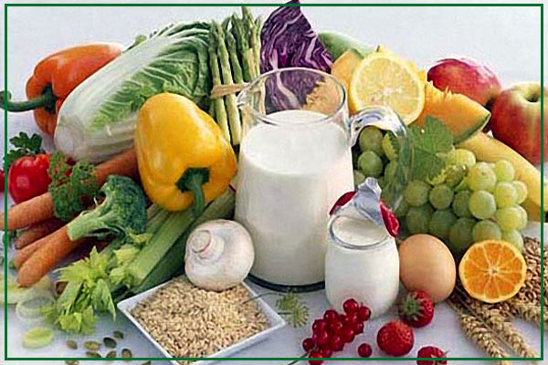

Slide 14
Диета № 4
Показания
Это острые заболевания и резкое обострение хронических заболеваний кишечника с частой диареей

Slide 15
Диета №4
Характеристика диеты
Это диета пониженной энергоценности за счет жиров и углеводов при нормальном содержании белка с резким ограничением механических, химических и термических раздражителей ЖКТ.
Исключены продукты, усиливающие секрецию органов пищеварения, процессы брожения и гниения в кишечнике;
Блюда жидкие, полужидкие, протертые, сваренные в воде, а также очень холодные и горячие блюда.
Режим питания: 5—6 раз в день небольшими порциями.

Slide 16
Диета №5
Показания
при острых гепатитах и холециститах в стадии выздоровления;
хроническом гепатите вне обострения;
циррозе печени без ее недостаточности;
хроническом холецистите и желчнокаменной болезни вне обострения.

Slide 17
Диета №5
Характеристика
Рекомендуются продукты с повышенным содержанием липотропных веществ, клетчатки, пектинов, жидкости;
Противопоказаны продукты, богатые азотистыми экстрактивными веществами, пуринами, холестерином, щавелевой кислотой и продуктами окисления жиров, возникающими при жаренье;
Блюда готовят отварными, запеченными;
Исключены очень холодные блюда;
Режим питания: 5— 6 раз в день.

Slide 18
Диета №6
Показания
Диета назначается при подагре и мочекаменной болезни с образованием камней из солей мочевой кислоты

Slide 19
Диета №6
Характеристика
Исключение продуктов, содержащих много пуринов, щавелевой кислоты;
Умеренное ограничение соли, увеличение количества свободной жидкости;
Небольшое уменьшение в диете белков и жиров, а при сопутствующем ожирении — и углеводов;
Кулинарная обработка обычная;
Температура пищи обычная;
Режим питания: 5—6 раз в сутки, в промежутках и натощак — питье.

Slide 20
Диета №7
Показания
назначается при остром нефрите в период выздоровления;
хроническом нефрите вне обострения и недостаточности почек.

Slide 21
Диета №7
Характеристика
Содержание белков несколько ограничено, пищу готовят без поваренной соли;
Соль выдают больному в количестве, указанном врачом (3—6 г, не более);
Количество свободной жидкости уменьшено в среднем до 1 л;
Ограничивают потребление мяса, рыбы, грибов -употребляют их только в отварном виде;
Пищу принимают теплой;
Режим питания: 4—5 раз в день.

Slide 22
Диета №8
Показания
Показанием является ожирение как основное заболевание или сопутствующее при других болезнях, не требующих специальных диет.

Slide 23
Диета № 8
Характеристика
В диете уменьшена энергоценность рациона за счет углеводов, легкоусвояемых жиров при нормальном или незначительно повышенном содержании белка;
ограничены свободная жидкость, поваренная соль и возбуждающие аппетит продукты и блюда;
Пища теплая, блюда готовят вареные, тушеные, запеченные;
Режим питания: 5—б раз в день;
Пищу готовят, используя в основном варку, припускание, тушение, реже запекание.

Slide 24
Диета № 9
Показания
Это сахарный диабет легкой, средней и тяжелой форм без сопутствующих заболеваний при нормальной или слегка избыточной массе тела.

Slide 25
Диета №9
Характеристика
Умеренно снижена энергоценность за счет легкоусвояемых углеводов и животных жиров;
исключены сахар и сладости;
Умеренно ограничено содержание поваренной соли, холестерина, экстрактивных веществ;
увеличено содержание липотропных веществ, витаминов, пищевых волокон ;
Предпочтительны вареные и запеченные изделия, реже — жареные и тушеные;
Режим питания: 5—6 раз в день с равномерным распределением углеводов.

Slide 26
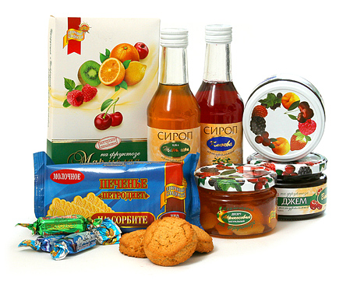

Slide 27
Диета №10
Показания
Это заболевания сердечно-сосудистой системы

Slide 28
Диета №10
Характеристика
небольшое снижение энергоценности за счет жиров и отчасти углеводов;
значительное ограничение количества поваренной соли, уменьшение потребления жидкостей;
Ограничено содержание веществ, возбуждающих сердечно-сосудистую и нервную системы, раздражающих печень и почки, излишне обременяющих желудочно-кишечный тракт;
Увеличено содержание калия, магния, липотропных веществ, продуктов;
Исключены трудно перевариваемые блюда;
Режим питания: 5 раз в день.

Slide 29
Диета №11
Показания
Туберкулез. Истощение после инфекционных болезней, операций, травм.

Slide 30
Диета № 11
Характеристика
Это диета с повышенной калорийностью, увеличивающая содержание в организме животных белков, липотропных веществ, кальция, фосфора и витаминов;
Режим питания: 5 раз в день.

Slide 31
Диета №12
Показания
функциональные заболеваниях нервной системы

Slide 32
Диета №12
Характеристика
Снижено количество углеводов и жиров, поваренной соли;
Исключены продукты, возбуждающие нервную систему (кофе, алкоголь, острая и жареная пища);
Количество положительно влияющих продуктов, насыщенных фосфорными солями, увеличено (печень, бобы, молоко и молочные продукты).

Slide 33
Диета №13
Показания
Диета показана при острых инфекционных заболеваниях.

Slide 34
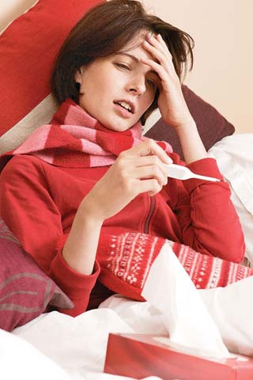
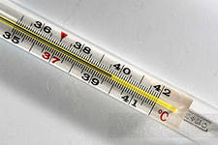

Slide 35
Диета №13
Характеристика
Диета пониженной энергоценности за счет снижения жиров, углеводов и в меньшей степени — белков;
С повышенным содержанием витаминов и жидкостей;
Предпочтительны легкопереваримые продукты и блюда;
Пищу готовят в рубленом и протертом виде, варят в воде или на пару;
Блюда подают горячими или холодными;
Режим питания: 5—6 раз в день небольшими порциями.

Slide 36
Диета №14
Показания
мочекаменная болезнь с щелочной реакцией мочи и выпадением осадка фосфорно-кальциевых солей.

Slide 37
Диета №14
Характеристика
ограничены продукты ощелачивающего действия и богатые кальцием (молочные, большинство овощей и плодов);
преобладают продукты, изменяющие реакцию мочи в кислую сторону (хлеб и мучные изделия, крупа, мясо, рыба);
Пищу принимают теплой;
При отсутствии противопоказаний рекомендуется обильное питье;
Ре жим питания: 4—5 раз в день, в промежутках и натощак — питье.

Slide 38
Диета №15
Показания
Различные заболевания, не требующие специальных лечебных диет и без нарушений состояния пищеварительной системы;
Это переходная к обычному питанию диета в период выздоровления и после пользования лечебными диетами.

Slide 39
Диета №15
Характеристика
Энергоценность и содержание белков, жиров и углеводов почти полностью соответствуют нормам питания для здоровья человека, не занятого физическим трудом;
Витамины вводят в повышенном количестве;
Пищу принимают теплой;
Из диеты исключают наиболее труднопереваримые и острые продукты;
Режим питания: 4 раза в день.

Slide 40


